Slide 1

Προγραμμα Μεταπτυχιακων Σπουδων
“ΜΥΟΣΚΕΛΕΤΙΚΗ ΟΓΚΟΛΟΓΙΑ”
Ιατρικη Σχολη
Εθνικο και Καποδιστριακο Πανεπιστημιο Αθηνων
ΠειραματικΑ μοντΕλα νεοπλασμΑτων μαλακΩν μορΙων και οστΩν: ΠειραματικA μοντEλα in vitro / ex vivo
Άγγελος Κασπίρης MD, MSc, PhD, Post-Doc
Ορθοπαιδικός Χειρουργός
Ακαδημαϊκός Υπότροφος
Μορφογενετικής Ανθρωπίνου Σώματος
Σχολή Επιστημών Υγείας
Πανεπιστήμιο Πατρών

Slide 2
ΕΙΣΑΓΩΓΗ
Τα Σαρκώματα των οστών ανήκουν στην οικογένεια των Μεσεγχυματικών όγκων και αποτελούν μια ομάδα όγκων υψηλής ετερογένειας
Τα σαρκώματα των οστών ταξινομούνται σε τρεις κύριες κατηγορίες, το Οστεοσάρκωμα, το Σάρκωμα Ewing και το Χονδροσάρκωμα που το καθένα από αυτά χωρίζεται σε επιμέρους ιστολογικές κατηγορίες
Κλινικά χαρακτηρίζονται από υψηλή νοσηρότητα και θνητότητα
Οι όγκοι αυτοί αντιπροσωπεύουν λιγότερο από το 0.2% των κακοήθων όγκων που δηλώνονται στην βάση δεδομένων EUROCARE και θεωρούνται σπάνιοι καρκίνοι και ορφανοί όγκοι

Slide 3
ΕΙΣΑΓΩΓΗ
Το Οστεοσάρκωμα είναι ο πιο συχνός πρωτοπαθής όγκος των οστών και εντοπίζεται στις μεταφύσεις των αναπτυσσόμενων μακρών οστών όπως στο άπω μηριάιου, στην εγγύς κνήμη και στο βραχιόνιο
Ηλικιακά εμφανίζει κορύφωση κατά την εφηβεία καιτην νεαρά ενηλικίωση δηλαδή στις ηλικίες 10- 30 ετών
Το 15 -20% των ασθενών την στιγμή της διάγνωσης παρουσιάζουν ήδη πνευμονικές μεταστάσεις (85%)
Χαρακτηρίζεται από ατρακτοειδή κύτταρα μεσεγχυματικής προέλευσης που συσσωρεύουν ανώριμο οστεοειδές με ταυτόχρονη διαταραχή στην ισορροπία οστεοβλαστών, οστεοκλαστών και προγονικών μεσεγχυματικών κυττάρων

Slide 4
ΕΙΣΑΓΩΓΗ
Το Ewing Sarcoma και η οικογένεια των όγκων Σαρκώματος Ewing (Ewing Sarcoma Family of Tumors, ESFT) είναι επιθετικά και κακοήθη νεοπλάσματα που εντοπίζονται όχι μόνον στα οστά αλλά και στα μαλακά μόρια
Η συνολική επιβίωση ενός εντοπισμένου όγκου φτάνει μέχρι το 70%
Η επιβίωση του ασθενούς είναι αντιστρόφως ανάλογη της ηλικίας, του μεγέθους του όγκου και της ύπαρξης κυτταρογενετικών ανωμαλίων όπως απαλείψεις στο p16 ή μεταλλάξεις στο p53
Γενικά τα κύτταρα των ES και ESFT χαρακτηρίζονται από το στρογγυλό σχήμα τους και την έκφραση του παράγοντα CD99 στην επιφάνειά τους καθώς και από την έκφραση μιας ογκοπρωτεΐνης σύντηξης EWS-FLI1

Slide 5
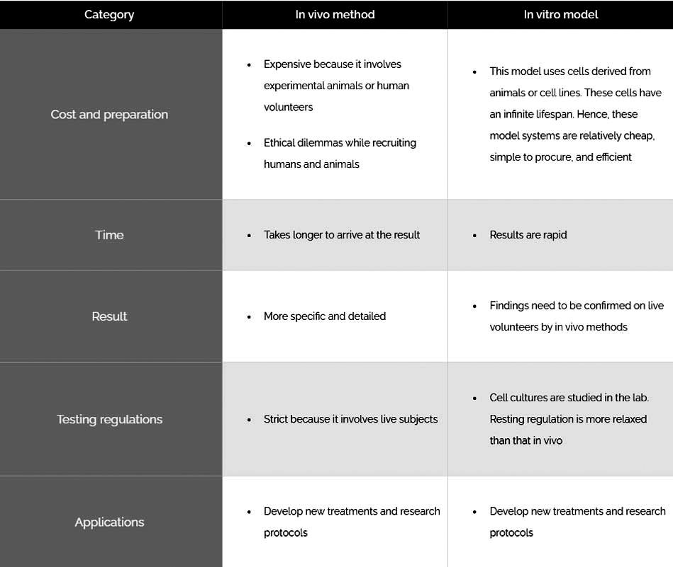
IN VIVO or Ex VIVO MODELS?

Slide 6
EX VIVO TUMOR MODELS
Οι παραδοσιακές κυτταρικές καλλιέργειες με αθανατοποιημένες κυτταρικές σειρές (immortalized cell lines) άρχισαν να αναπτύσσονται το 1940
Η πρώτη ανθρώπινη καρκινική κυτταρική σειρά ήταν τα HeLa cells που προήρθαν από μια ασθενή με καρκίνο τραχήλου μήτρας την Henrietta Lacks
Αρχικά οι κυτταρικές καλλιέργειες γίνονταν σε μια στοιβάδα (monolayer culture techniques) είτε ενός ή δυο (2D) υποστρωμάτων όπως γυαλί ή πολυστυρένιο (το 1950)
Αυτές οι μέθοδοι οδήγησαν σε «μια έκρηξη» στην γνώση μας στην βιολογία του καρκίνου γιατί ήταν χαμηλού κόστους και εύκολα εκτελέσιμες

Slide 7
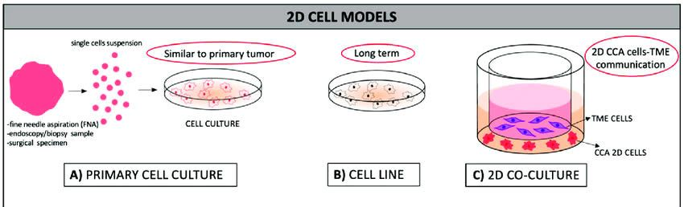
EX VIVO TUMOR MODELS

Slide 8
EX VIVO TUMOR MODELS
Παρόλα αυτά στις monolayer culture techniques υπάρχουν προβλήματα όπως :
Δεν υποστηρίζουν εξίσου όλους τους κυτταρικούς πληθυσμούς
Επάγουν φαινοτυπικές αλλαγές στα κύτταρα που μπορεί να επηρεάσουν τον ρυθμό κυτταρικής ανάπτυξης, την έκφραση σημαντικών σηματοδοτικών μορίων αλλά και την ανταπόκριση στην θεραπεία

Slide 9
EX VIVO TUMOR MODELS
Από τα πρώτα μοντέλα που εισήγαγαν μια πολυπλοκότητα στις cancer assays ήταν τα συστήματα transwell (transwell system - Boyden chambers)
Αυτά αποτελούνται από διαφορετικές κυτταρικές καλλιέργειες και διαφορετικά υποστρώματα που είναι χωρισμένες με πορώδη μεμβράνη
Αυτή η μεμβράνη επιτρέπει την ανάμιξη των θρεπτικών μέσων καλλιέργειας, αλλά δεν επιτρέπει την φυσική αλληλεπίδραση μεταξύ των κυττάρων
Μάλιστα μιας στοιβάδας extracellular matrix (ECM) ή ενδοθηλιακών κυττάρων πάνω στην πορώδη μεμβράνη μιμείται αδρά είτε την βασική μεμβράνη είτε το ενδοθήλιο

Slide 10
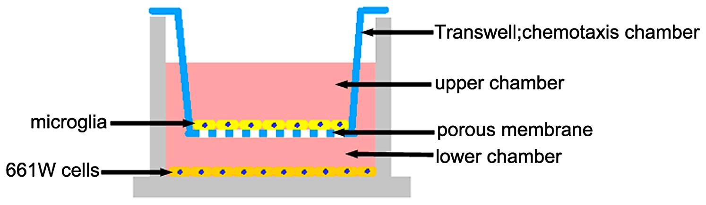
EX VIVO TUMOR MODELS
(transwell system)

Slide 11
EX VIVO TUMOR MODELS
(transwell system)
Το συγκεκριμένο σύστημα έδωσε πολύ χρήσιμες πληροφορίες για την ανταπόκριση των κυττάρων σε παρακρινικά σήματα και σε χημειοτακτικά ερεθίσματα
Έτσι αυτή η μέθοδος χρησιμοποιείται για έλεγχο της κυτταρικής μετανάστευσης (migration), της εισβολής (invasion) καθώς και των αλληλεπιδράσεων μεταξύ των ενδοθηλιακών κυττάρων δηλ. την αγγειογένεση
Για παράδειγμα η συγκεκριμένη μέθοδος έχει δείξει πως η Celecoxib μειώνει την διεισδυτικότητα των ES κυττάρων in vitro

Slide 12
EX VIVO TUMOR MODELS
(transwell system)
Αποτελεί, επομένως, μια μέθοδο χαμηλού κόστους, υψηλής εξειδίκευσης, αρκετά προσαρμόσιμης σε αυτά που θέλουμε να ερευνήσουμε και πολύ χρήσιμη στο να διερευνήσουμε σηματοδοτικά μονοπάτια
Όμως δεν ενσωματώνει άλλα χαρακτηριστικά του μικροπεριβάλλοντος του όγκου όπως την 3D δομή του όγκου ή διακυτταρικά σήματα που προέρχονται μεταξύ των καρκινικών κυττάρων
Επίσης υπάρχει δυσκολία στην διερεύνηση των δεδομένων κατά χρονολογική σειρά καθώς και στην λήψη εικόνων ζωντανών κυττάρων με τα συμβατικά μικροσκόπια

Slide 13
EX VIVO TUMOR MODELS
Λόγω της ανάγκης για διερεύνηση των σημάτων που προκύπτουν από την διακυτταρική επαφή (cell to cell contact) οδηγηθήκαμε στα 3D συστήματα κυτταρικών καλλιεργειών
Αυτά αποτελούνται από 3D σφαιρίδια καρκινικών κυττάρων δηλαδή συσσωματώματα καρκινικών κυττάρων μέσα σε θρεπτικό υλικό
Παρείχαν πληροφορίες για την έκφραση πολύ σημαντικών ογκογενετικών και αγγειογενετικών σηματοδοτικών μονοπατιών καθώς για ανταπόκριση σε θεραπευτικά πρωτόκολλα

Slide 14
EX VIVO TUMOR MODELS
Μάλιστα έχουν δώσει πολλές πληροφορίες για τους μηχανισμούς που προσδίδουν stem-like χαρακτηριστικά στα καρκινικά κύτταρα
Και πραγματικά έχει δημοσιευτεί πως σφαιρίδια από OS κύτταρα υπερεκφράζουν stem cells markers και παρουσιάζουν χαμηλή ευαισθησία στα χημειοθεραπευτικά σχήματα με δοξορουμπικίνη και cisplatin
Επίσης, σφαιρίδια από ΕS κύτταρα μιμούνται επακριβώς τους πρωτοπαθείς όγκους τόσο όσον αφορά την κυτταρική μορφολογία, την ενεργοποίηση των κινασών καθώς και τις cell-cell junction
Επίσης, μπορεί να μιμηθούν διατροφικά στοιχεία ή όξυγόνου ή υδρογέλες κι έτσι να βοηθήσουν στην δημιουργία πιο σύνθετων μοντέλων για την μελέτη του καρκίνου

Slide 15
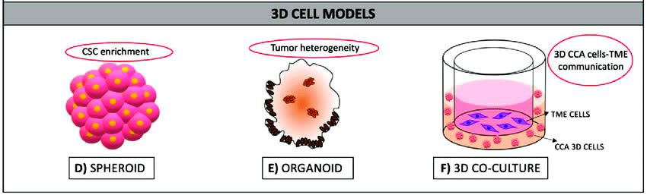
EX VIVO TUMOR MODELS

Slide 16
EX VIVO TUMOR MODELS
Έχουν ετερογενή κυτταρικό φαινότυπο
Έχουν περιορισμένο μέγεθος (διαμέτρου< 1mm) και απουσιάζει το αγγειακό σύστημα
Επομένως, είναι ένα εξαιρετικό μοντέλο για μικρό-μεταστάσεις αλλά δεν δίνουν ακριβείς πληροφορίες για εγκατεστημένους όγκους με αγγειακό δίκτυο
Και βέβαια δεν σχηματίζουν όλα τα καρκινικά κύτταρα σφαιρίδια

Slide 17
Discussion

Slide 18
Discussion
IGF-R1/mTOR παίζουν σημαντικό ρόλο στην ανάπτυξη των Σαρκωμάτων
IGF-R1 ρυθμίζει την οστεογένεση και την ομοιόσταση του οστού
PI3K/Akt/mTOR ελέγχει κυτταρικές λειτουργίες όπως τον μεταβολισμό, κυτταρική επιβίωση, πολλαπλασιασμό και σύνθεση των πρωτεϊνών
Το μονοπάτι αυτό συχνά ενεργοποιείται στα σαρκώματα
Ανοσολογικές θεραπείες στοχεύουν στον IGF-R1 σε συνδυασμό με mTOR inhibitors
Ridaforolimus (mTOR inhibitor) βρίσκεται στην φάση ΙΙΙ των κλινικών δοκιμών

Slide 19
Discussion
Το σηματοδοτικό μονοπάτι Hippo αποτελείται από ανασταλτικές κινάσες που βρίσκονται πάνω στην πλασματική μεμβράνη και διάφορα κυτταροπλασματικά σήματα που καταλήγουν στην ενεργοποίηση σημαντικών γονιδίων που ελέγχουν τον κυτταρικό πολλαπλασιασμό, την διαφοροποίηση και την απόπτωση
Yes – associated protein I ( YAP) κι ο TAZ που είναι ένας μεταφραστικός ενεργοποιητής που ενώνεται στο κυτταρόπλασμα με την YAP
Η ενεργοποίηση του δρόμου αυτού οδηγεί σε αυξημένο κυτταρικό πολλαπλασιασμό, αντίσταση στην απόπτωση και συντηρεί τον πληθυσμό των CSCs (Cancer Stem Cells)
Σε 3D καλλιέργειες η απενεργοποίηση του YAP οδηγεί σε μείωση του κυτταρικού πολλαπλασιασμού και μειώνει τον σχηματισμό σφαιριδίων σε κύτταρα OS

Slide 20
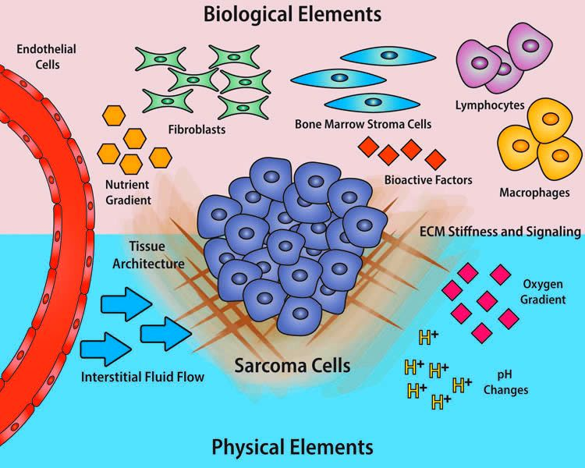
Discussion

Slide 21
Discussion
Ενδοθηλιακά κύτταρα: είναι εύθραυστα και όχι συμπαγή επιτρέποντας την τροφοδοσία του όγκου με τροφικά στοιχεία καθώς και αύξηση του δικτύου αιμάτωσης του όγκου
Ινοβλάστες: οδηγούν σε αλλαγές για συσσώρευση θρεπτικών ουσιών και αντίσταση στα χημειοθεραπευτικά
MSCs: ανοσολογική εισβολή και ανάπτυξη του όγλου

Slide 22
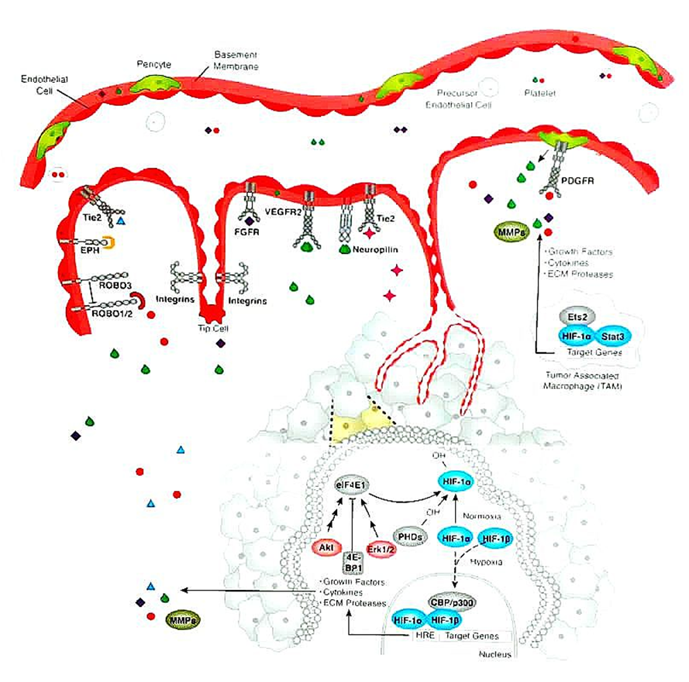
Σηματοδοτικό μονοπάτι Αγγειογέννεσης

Slide 23
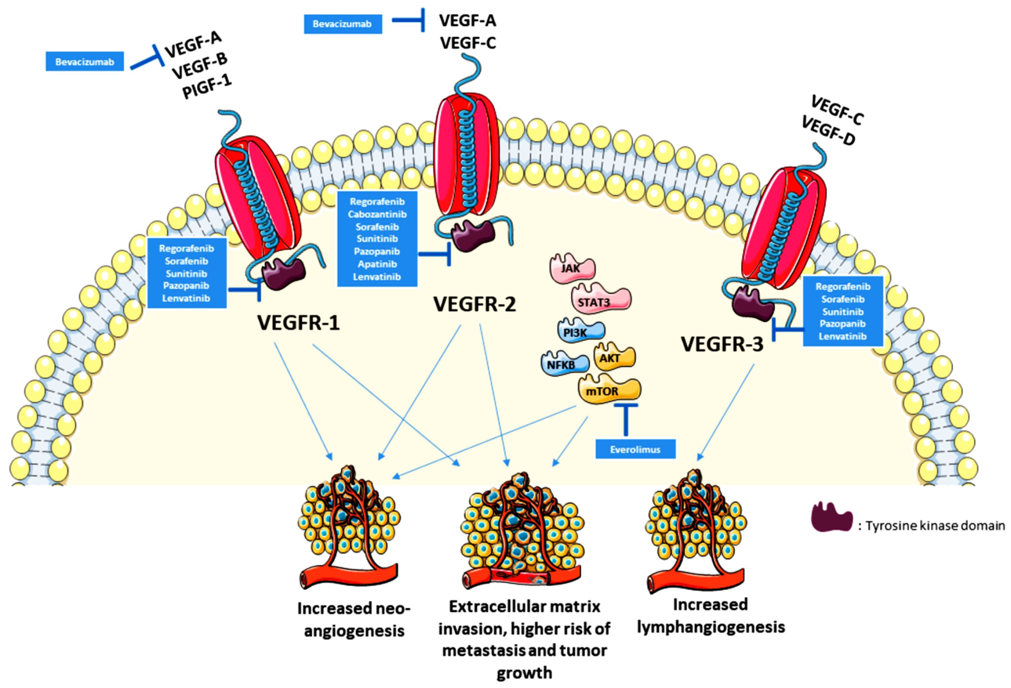
Discussion
Σε in vitro μελέτες παρατηρήθηκε πως η αναστολή του σηματοδοτικού μονοπατιού του VEGF-A διακόπτει την ανάπτυξη του όγκου και οδηγεί σε απόπτωση τα καρκινικά κύτταρα

Slide 24


